Slide 1
Nízkofrekvenční terapie II
Fyzikální terapie III

Slide 2
Mgr. Dagmar Králová
11.10.2011 FSpS MU,Brno

Slide 3
Osnova:
Diadynamické proudy (DD) a jejich:
vznik;
typy a názvosloví;
obecné účinky;
indikace dle účinků;
parametry metodika aplikace;
speciální aplikace.

Slide 4
Vznik DD:
říká se jim i Bernardovy proudy (objevil je při poruše přístroje pro galvanoterapii, jen MF a DF);
simultánní aplikace dvou sil: galvanické a pulzní složky (dle toho účinky, pozor na délku aplikace, přepólování);
pulzní ???;
skládá se z: BASIS, DOSIS.

Slide 5
Složky DD:
BASIS:
DOSIS:
při samostatném nastavování dříve 1-3 mA, PPS!!!;
u novějších 1-50% celkové absolutní intenzity – plocha elektrody;
zlepšuje subjektivní toleranci proudu a průchod tkání;
leptavé účinky!!!
pulzní sinusový monofázický proud;
10 ms, f fixní, intenzita modulovaná i fixní

Slide 6
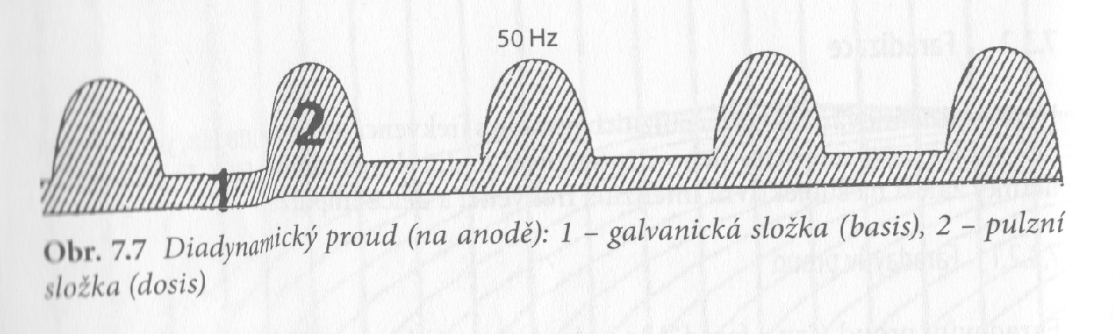
Obrázek DD proudu:

Slide 7
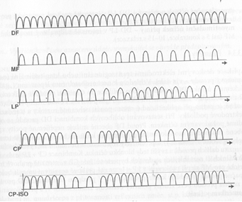
Typy DD proudů:
Liší se dle různých tvarů pulzní složky.
Používáme jen DF, LP, CP.
Proč ne MF, RS, MM, CP iso (obsolentní x nemožnost nastavit absolutní intenzitu).

Slide 8
Obecné účinky:
záleží hlavně na subjektivní intenzitě;
druhu pulzní složky;
MF a DF (NPS – vrátka, kódy, NPM – adaptace);
CP „dráždivý“ (PS);
LP „analgetický“ (PS, PM, NPS).

Slide 9
Indikace dle účinků:
Analgetický účinek (DD – LP): PS – NPS (vrátka;
Antiedematózní účinek (nepřímý, DD – CP): PM pro MF;
Trofotropní účinek (DD – DF): NPS ggl aplikace, u silnější SF;
Trofotropní (nepřímý DD – CP): PM pro MF;
Myorelaxační (nepřímý DD – LP): PM pro MF;
Myostimulační (DD – LP): NPM pro MF.

Slide 10
Parametry a metodika aplikace:
deskové elektrody transregionálně či longitudinálně;
ochranné roztoky x standardní elektrodové podložky x 6 min. x 6 + 6 minut s přepólováním;
DF jako premedikace (zvyšuje hloubku průniku), CP + LP (lokální svalové hypertony, CP PM zlepšení prokrvení, LP PS zmenší bolest);
koktejly – přepólování.

Slide 11
Speciální aplikace
Gangliotropní aplikace DD:
Amosovy proudy:
zlepšení prokrvení kk sympatikolyticky (100 Hz);
DF NPS paravertebrálně či transvertebrálně;
10-12 min. s přepólováním.
???
!!! (ochranné roztoky)

Slide 12
Diagnostická úvaha:
kontuze stehna (akutní hyperémie, pasivní hyperémie);
oslabení m. quadriceps z přítomnosti reflexních změn;
ICHDKK;
po sutuře m. triceps surae l. sin.

Slide 13
Literatura:
Poděbradský, J. – Poděbradská, R. Fyzikální terapie. Manuál a algoritmy. Praha: Grada, 2009. ISBN 978-80-247-2899-5.
přednášky Mgr. J. Urbana UP Olomouc

Slide 14
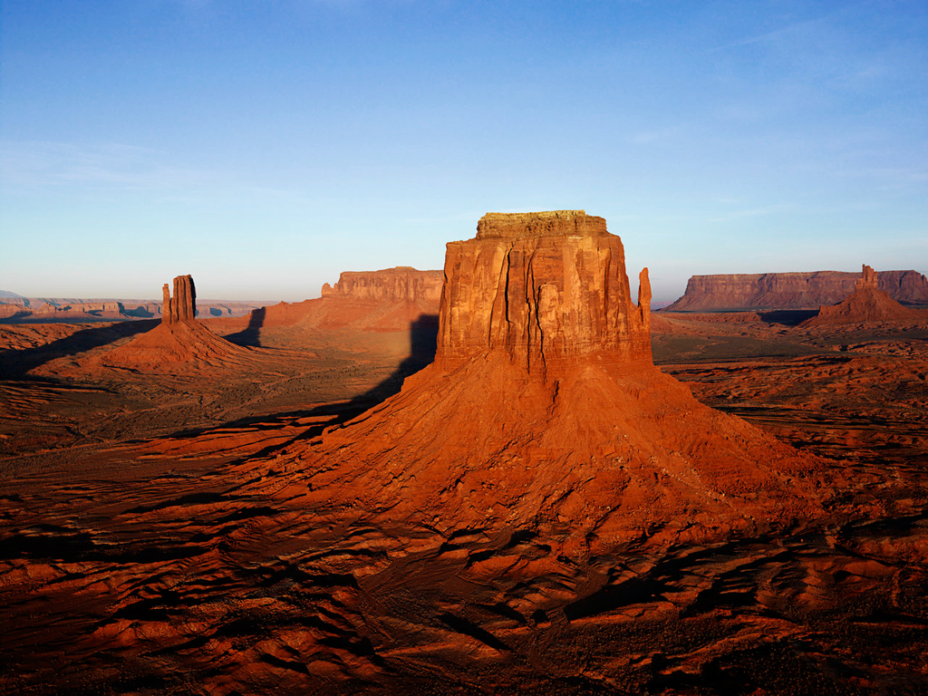
Děkuji vám za pozornost.

